Slide 1
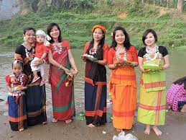
আজকের মাল্টিমিডিয়া ক্লাসে সবাইকে স্বাগতম s

Slide 2
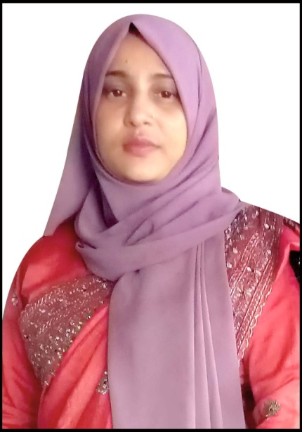
পরিচিতি
জেসমিন আক্তার জাহান
সহকারী শিক্ষক
দরাকুল সরকারি প্রাথমিক বিদ্যালয়
কোম্পানীগঞ্জ,সিলেট।
jakterjahan@gmail.com
শ্রেণিঃ চতুর্থ
বিষয়ঃ বাংলাদেশ ও বিশ্বপরিচয়
অধ্যায়ঃ 3
বাংলাদেশের ক্ষুদ্র নৃ-গোষ্ঠী
পাঠঃ মারমা
সময়ঃ ৪৫ মিনিট
তারিখঃ ০6/12 ‾২০২১

Slide 3
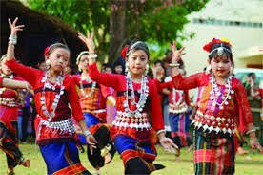
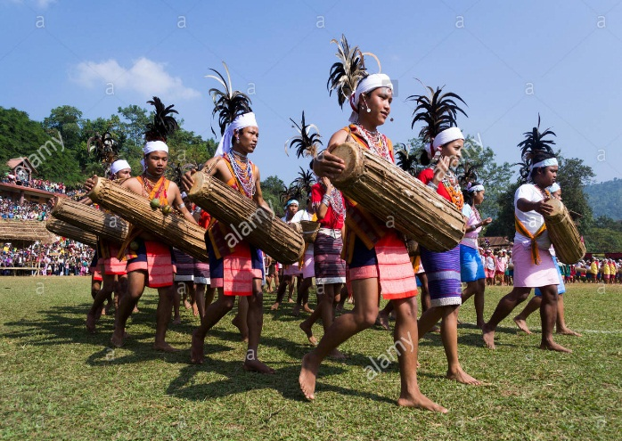
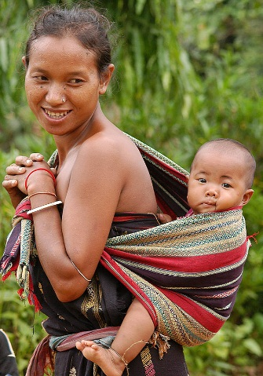
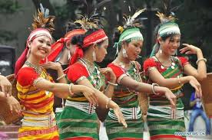
ছবিগুলো মনোযোগ দিয়ে দেখো
তোমরা কি বলতে পারো এসব কিসের ছবি?
জী, ঠিক বলেছো- এসব বাংলাদেশের ক্ষুদ্র নৃ-গোষ্ঠীর ছবি।

Slide 4
শিখনফল
এই পাঠশেষে শিক্ষার্থীরা ...
2.3.1। বাংলাদেশের বিভিন্ন ক্ষুদ্র নৃ-জনগোষ্ঠীর নাম বলতে পারবে,
২.৩.২। চাকমা, মারমা, সাঁওতাল ও মণিপুরিদের সংস্কৃতি(পোশাক, খাদ্য ও উৎসব ইত্যাদি) বর্ণনা করতে পারবে।

Slide 5
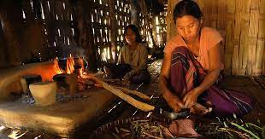
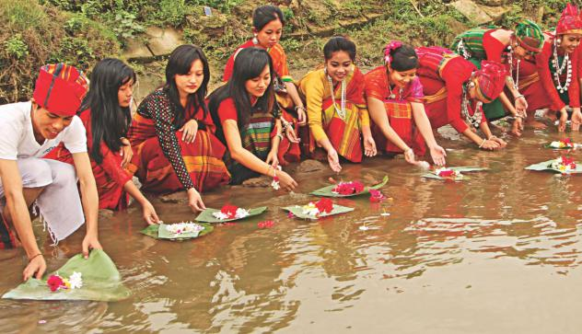
আমাদের আজকের পাঠঃ
মারমা

Slide 6
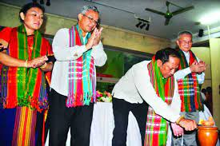
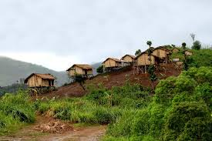
জীবনধারাঃ
মারমাদের নিজেদের রাজা আছেন। এছাড়া গ্রামে গ্রামপ্রধান থাকেন। তাদের বাড়িঘর উঁচু স্থানে মাচা করে তৈরি করা হয়।

Slide 7
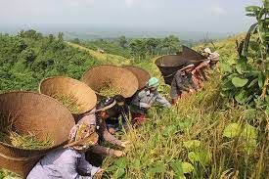
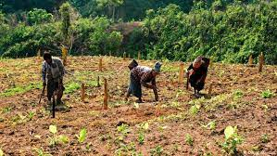
জীবনধারাঃ
মারমারা ‘জুম’ পদ্ধতিতে কৃষিকাজ করে থাকেন। এছাড়া তারা মাছ ধরা, কাপড় তৈরি ও বিক্রি করে জীবিকা নির্বাহ করে।

Slide 8
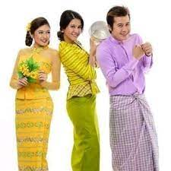
পোশাকঃ
মারমা ছেলে ও মেয়েদের ঐতিহ্যবাহী পোশাকের নাম ‘থামি’ ও ‘আঙ্গি’। অবশ্য বর্তমানে মারমা ছেলেমেয়েরা আধুনিক পোশাকই বেশি পরে।

Slide 9
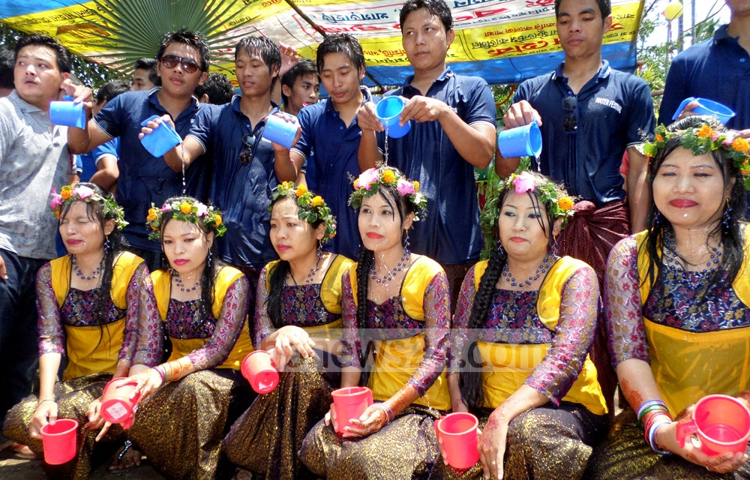
উৎসবঃ
মারমা জনগোষ্ঠীর লোকেরা বৌদ্ধধর্মের সকল উৎসব পালন করেন। প্রতিমাসে তারা পূর্ণিমার সময় ‘লাবরে’ পালন করেন। প্রতিবছর বৈশাখ মাসের দ্বিতীয় দিনে ‘সাংগ্রাই’ উৎসব পালন করেন। এই দিনে তারা পানি দিয়ে খেলেন।

Slide 10
পাঠ্যবইয়ের সাথে সংযোগ স্থাপন
প্রিয় শিক্ষার্থীরা, তোমরা তোমাদের বাংলাদেশ ও বিশ্বপরিচয় বইয়ের ১২ পৃষ্ঠা বের করে মনোযোগ দিয়ে পড়।

Slide 11
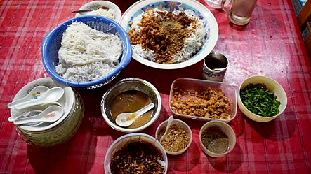
জোড়ায় কাজঃ
মারমাদের জীবনধারা সম্পর্কে যা শিখেছ তা নিচে দেওয়া তিনটি শিরোনামে লেখ।
বাড়ি
খাদ্য
কৃষি

Slide 12
দলীয় কাজঃ
১ম দলঃ দলে আলোচনা করে মারমাদের উৎসব সম্পর্কে ৩টি বাক্য লিখ। প্রত্যেক দলের দলনেতা উপস্থাপন করবে।
২য় দলঃ দলে আলোচনা করে মারমাদের পোশাক সম্পর্কে ৩টি বাক্য লিখ। প্রত্যেক দলের দলনেতা উপস্থাপন করবে।

Slide 13
ধন্যবাদ সবাইকে
ভালো থেকো সবাই।

